Slide 1
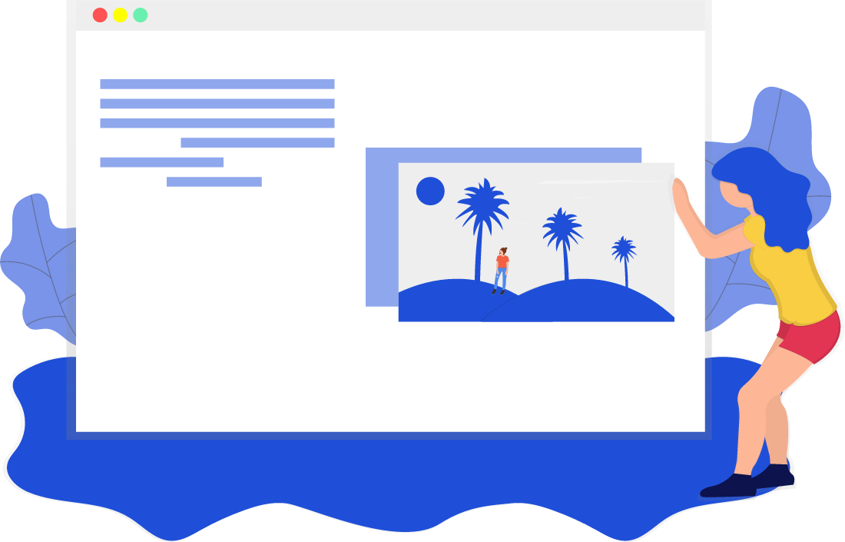
LOGO HIMASI
LOGO BLU
SI Fest 2026 · Sesi 1 · Workshop Web
Unlock Your
Potential
Through Web Technology
Belajar membuat website pertamamu dari nol
[Nama Pemateri] · [Role · Organisasi] · Sabtu, 10 Oktober 2026
1
Notes:
WAKTU: 3 menit (07.30 – 07.33)
NASKAH:
Selamat pagi, adik-adik! Selamat datang di SI Fest 2026. Hari ini kita punya satu tujuan: pulang membawa website buatan sendiri. Bukan template orang lain, tapi hasil ketikan kalian sendiri. Tenang, tidak perlu pengalaman sama sekali.
AKSI:
Sambut peserta. Pastikan semua PC menyala dan VS Code terbuka. Tampilkan slide ini saat peserta masuk dan duduk.
JEBAKAN UMUM:
Peserta datang bertahap. Jangan mulai materi sebelum sebagian besar sudah duduk. Cek juga apakah tulisan terbaca dari baris belakang.

Slide 2
FOTO PEMATERI
rasio 3:4
Halo, saya
[Nama Pemateri]
[Role] · [Organisasi]
Awal mula
[Kapan dan kenapa kamu mulai ngoding]
Hari ini
Kita membuat website sendiri dari nol
Pesan saya
Tidak ada yang langsung jago.
2
Notes:
WAKTU: 3 menit
NASKAH:
Perkenalkan, saya [nama]. Saya [role] di [organisasi]. [Ceritakan 1–2 kalimat: kapan pertama kali ngoding, dan apa yang bikin kamu terus belajar]. Hari ini saya temani kalian dari nol sampai website kalian bisa dibuka di internet.
AKSI:
Isi nama, role, foto, dan cerita singkat sebelum hari-H. Jangan lebih dari 3 menit.
JEBAKAN UMUM:
Cerita yang terlalu teknis membuat siswa merasa jauh. Ceritakan versi yang paling manusiawi, termasuk kesalahan pertamamu.

Slide 3
alya-putri.netlify.app
Jam 11.20,
kamu punya
website sendiri.
Alya Putri
Siswa SMA · Calon Web Developer
Tentang
Skill
Project
Kontak
Profil Pribadi
Cuaca Hari Ini
HTML
CSS
Git
Lengkap dengan link yang bisa kamu kirim ke teman, keluarga, bahkan guru.
3
Notes:
WAKTU: 3 menit
NASKAH:
Ini yang akan kita buat: halaman profil pribadi, isinya nama, cerita singkat, skill, project, dan kontak. Ini portofolio pertama kalian. Di akhir sesi, halaman ini punya alamat sendiri di internet.
AKSI:
Tunjukkan hasil jadi di browser sebagai demo singkat (folder starter-kit ada di laptop pemateri). Biarkan peserta melihat target mereka.
JEBAKAN UMUM:
Peserta mungkin merasa harus sehebat contoh ini. Tegaskan: ini hasil akhir, kita membangunnya pelan-pelan, selangkah demi selangkah.

Slide 4
Empat langkah menuju website pertamamu
1
2
3
4
Dasar Web
HTML
CSS
Selesaikan dan Publish
Cara kerja website dan alat yang kita pakai
Membuat kerangka halaman: tulisan, gambar, dan link
Mendandani halaman: warna, huruf, dan tata letak
Rampungkan profil, tayangkan, lalu pamerkan
07.50 – 08.20
08.20 – 09.20
09.35 – 10.35
10.35 – 11.20
Istirahat 15 menit setelah bagian HTML (09.20 – 09.35).
4
Notes:
WAKTU: 3 menit
NASKAH:
Kita punya hampir empat jam. Urutannya: pertama dasar web, kedua HTML untuk kerangka, istirahat, ketiga CSS untuk tampilan, terakhir kita rampungkan dan tayangkan online. Lebih dari separuh waktu kita habis untuk mengetik, bukan mendengarkan.
AKSI:
Tunjuk tiap kolom sambil menyebut jamnya. Sebutkan juga jam istirahat.
JEBAKAN UMUM:
Siswa sering tidak sadar sesi ini panjang. Sebut dari awal bahwa ada istirahat supaya energi terjaga.

Slide 5

Angkat tangan!
1
Siapa pernah klik kanan lalu pilih Inspect di sebuah website?
2
Siapa pernah membuat website sendiri?
3
Siapa takut salah kode hari ini?
Salah itu normal. Programmer profesional juga salah setiap hari.
5
Notes:
WAKTU: 8 menit
NASKAH:
Pertanyaan pertama: siapa pernah klik kanan lalu Inspect? Kedua: siapa pernah bikin website? Ketiga, yang paling penting: siapa takut salah kode hari ini? Tenang. Salah itu normal. Programmer profesional pun salah tiap hari. Bedanya, mereka tahu cara membaca pesan error lalu memperbaikinya. Itu yang kita latih hari ini.
AKSI:
Hitung kasar tangan yang naik dan catat. Tanya 2–3 siswa secara acak untuk bercerita. Pakai hasilnya untuk mengatur kecepatan.
JEBAKAN UMUM:
Jika hampir semua siswa belum pernah ngoding, pelankan tempo di bagian HTML. Jangan sampai siswa yang diam merasa tertinggal.

Slide 6
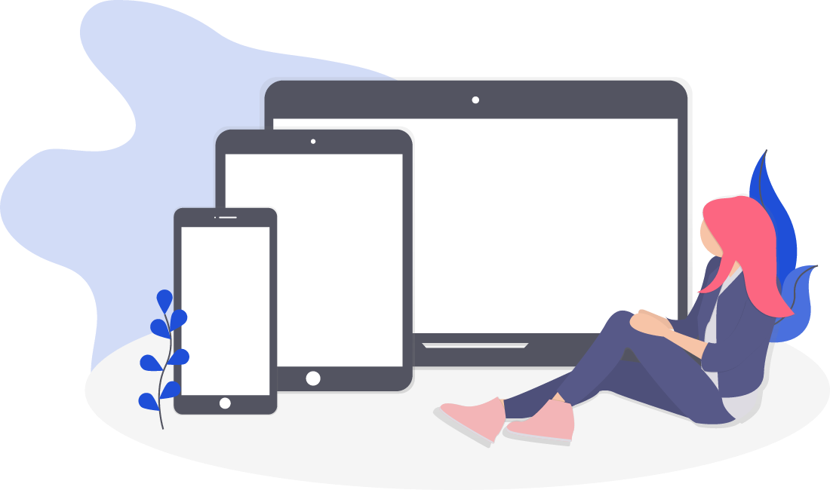
Bagian 01
Dasar Web
Pahami dulu apa yang sedang kita bangun, sebelum mulai mengetik
07.50 – 08.20
6
Notes:
WAKTU: 1 menit
NASKAH:
Bagian pertama: dasar web. Singkat saja, kurang dari 30 menit, lalu kita langsung praktik.
AKSI:
Transisi cepat ke slide berikutnya.
JEBAKAN UMUM:
Jangan berlama-lama di slide pembatas.

Slide 7
Cara kerja website
→
→
meminta
meminta
Browser-mu
←
Internet
←
Server
Chrome, Edge, Safari
menjawab
jalur penghubung
menjawab
penyimpan website
1
Kamu mengetik alamat website. Browser meminta halamannya.
2
Server mengirim file-nya. Browser menampilkannya untukmu.
Website = kumpulan file yang dikirim komputer lain (server) ke browser-mu.
Hari ini, komputermu sendiri berpura-pura jadi server. Itu tugas Live Server.
7
Notes:
WAKTU: 6 menit
NASKAH:
Waktu kalian membuka sebuah website, apa yang terjadi? Seperti memesan makanan. Browser kalian "memesan" halaman lewat internet ke sebuah komputer bernama server. Server "menyajikan" file HTML dan CSS. Browser lalu menyusunnya jadi halaman yang kalian lihat. Hari ini kita tidak butuh server sungguhan, karena ada alat bernama Live Server yang pura-pura jadi server di komputer kalian sendiri.
AKSI:
Tunjuk panah satu per satu: "memesan" lalu "menyajikan". Kalau waktu cukup, buka satu website, tekan F12, dan tunjukkan tab Network sebentar (opsional).
JEBAKAN UMUM:
Jangan masuk ke istilah DNS, HTTP, atau IP. Cukup konsep meminta dan menjawab. Untuk siswa SMA itu sudah lebih dari cukup.

Slide 8
Website dibuat dari tiga bahan
Bayangkan sebuah rumah.
HARI INI
HARI INI
NANTI, DI RUMAH
HTML
CSS
JS
Kerangka
Penampilan
Aksi
Seperti rangka rumah. Menentukan ada kamar apa saja dan di mana letaknya.
Seperti cat dan dekorasi. Mengatur warna, huruf, dan tata letak.
Seperti listrik. Membuat rumah bisa dipakai: lampu menyala, pintu terbuka.
<h1>Halo</h1>
h1 { color: red; }
alert("Halo!");
8
Notes:
WAKTU: 6 menit
NASKAH:
Setiap website dibuat dari tiga bahan. Bayangkan sebuah rumah. HTML itu rangkanya: menentukan ada kamar apa saja. CSS itu cat dan dekorasinya: warna, huruf, tata letak. JavaScript itu listriknya: membuat rumah bisa dipakai, lampu menyala, pintu terbuka. Hari ini kita fokus ke dua yang pertama, rangka dan dekorasi. JavaScript nanti, di rumah.
AKSI:
Tunjuk kartu satu per satu. Tanya: "kalau rumah tanpa cat, kira-kira seperti apa?" Biarkan 2–3 siswa menebak. Jawabannya terlihat di slide 19.
JEBAKAN UMUM:
Siswa sering bertanya "kapan belajar JavaScript?". Jawab: itu langkah berikutnya, dan slide terakhir memuat peta belajarnya.

Slide 9
Tiga alat yang kita pakai
1
VS Code
Isi folder proyekmu
Tempat kita menulis kode
▸ portfolio/
Ctrl + S = simpan
▸ img/
2
Live Server
index.html
Menampilkan hasil kodemu di browser, otomatis setiap kamu simpan
style.css
Klik kanan → Open with Live Server
Satu folder untuk satu proyek. Semua file website-mu ada di dalamnya.
3
DevTools
Alat untuk mengintip kode website mana saja
Tekan F12
9
Notes:
WAKTU: 6 menit
NASKAH:
Kita hanya pakai tiga alat. VS Code untuk menulis kode. Live Server supaya begitu kita simpan file, browser langsung menampilkan hasilnya, tanpa perlu refresh. Dan DevTools, tombol F12, untuk mengintip kode website mana pun, termasuk website yang kalian suka. Folder portofolio kita nanti berisi index.html, style.css, dan satu folder img untuk gambar.
AKSI:
Demo: tekan F12 di website sekolah atau Google, tunjukkan tab Elements. Jelaskan bahwa kode website itu bisa dibaca siapa saja.
JEBAKAN UMUM:
Ekstensi Live Server harus sudah terpasang di PC Lab (cek sehari sebelum acara). Jika tombol "Go Live" tidak muncul di pojok kanan bawah VS Code, buka folder lewat File → Open Folder dulu.

Slide 10
CHECKPOINT 0
11 menit
Siapkan proyekmu
1
Buat folder bernama portfolio di Desktop
index.html
2
Buka VS Code, pilih File → Open Folder, lalu pilih folder itu
1
<body>
2
<h1>Hello SI Fest!</h1>
3
Di dalamnya buat file index.html, file style.css, dan folder img
3
</body>
4
Buka index.html, ketik tanda ! lalu tekan Tab
localhost:5500
5
Di dalam <body>, tulis: <h1>Hello SI Fest!</h1>
Hello SI Fest!
6
Klik kanan index.html → Open with Live Server
10
Notes:
WAKTU: 11 menit
NASKAH:
Checkpoint pertama: siapkan proyek. Ikuti enam langkah di layar. Kalau selesai dan browser menampilkan "Hello SI Fest!", angkat tangan. Kakak-kakak panitia akan keliling membantu.
AKSI:
Live-coding bersama dari langkah 1 sampai 6 dengan layar pemateri diproyeksikan. Lalu biarkan siswa mencoba sendiri 5 menit. Panitia keliling.
Tips Emmet: ketik "!" lalu Tab untuk membuat kerangka HTML otomatis.
JEBAKAN UMUM:
1) Folder dibuat tapi tidak dibuka lewat Open Folder, jadi Live Server tidak muncul. 2) File tersimpan sebagai index.html.txt (ekstensi tersembunyi di Windows). 3) Lupa menyimpan (Ctrl+S), jadi browser tampak kosong. 4) Emmet tidak jalan: pastikan bahasa file adalah HTML (pojok kanan bawah VS Code).
SOLUSI KODE:
index.html:
<!DOCTYPE html>
<html lang="en">
<head>
<meta charset="UTF-8">
<meta name="viewport" content="width=device-width, initial-scale=1.0">
<title>Document</title>
</head>
<body>
<h1>Hello SI Fest!</h1>
</body>
</html>

Slide 11
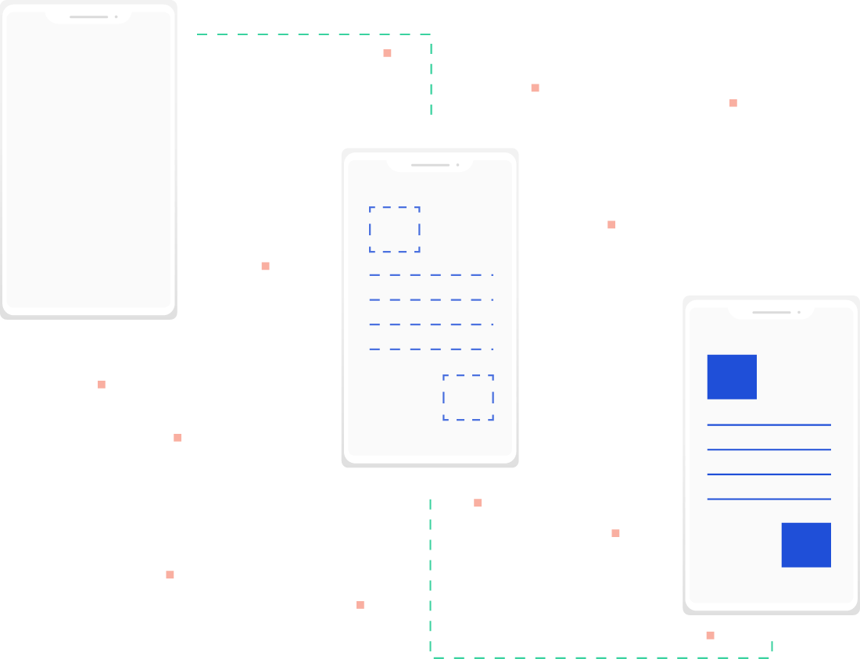
Bagian 02
HTML
Kerangka website. Setiap halaman dimulai dari sini
08.20 – 09.20
11
Notes:
WAKTU: 1 menit
NASKAH:
Sekarang kita masuk ke HTML. Satu jam ke depan, kita susun kerangka halaman profil kalian.
AKSI:
Transisi cepat.
JEBAKAN UMUM:
Pastikan semua peserta sudah melewati Checkpoint 0 sebelum lanjut. Bantu yang tertinggal saat transisi.

Slide 12
Satu elemen HTML, empat bagian
<p class="intro">Halo!</p>
atribut
isi
info tambahan tentang elemen
tulisan yang tampil
tag pembuka
tag penutup
tanda mulai
tanda selesai (ada /)
Elemen = tag pembuka + isi + tag penutup. Ada tag yang tidak perlu penutup, misalnya <img> dan <br>.
12
Notes:
WAKTU: 5 menit
NASKAH:
Ini satu elemen HTML. Ada tag pembuka, yaitu p di dalam tanda kurung sudut: tanda mulai. Di dalamnya ada atribut, yaitu info tambahan, di sini class sama dengan intro. Lalu isi, tulisan Halo yang akan tampil. Terakhir tag penutup: sama dengan pembuka tapi ada garis miring, sebagai tanda selesai. Kalau kalian paham slide ini, kalian sudah paham sebagian besar HTML.
AKSI:
Ketik elemen ini langsung di VS Code dan tunjukkan hasilnya di browser. Minta siswa mengetik <p>Namaku ...</p> dengan nama mereka sendiri.
JEBAKAN UMUM:
Kesalahan paling umum: lupa tag penutup atau lupa garis miring. Tunjukkan apa yang terjadi kalau </p> dihapus: teks setelahnya ikut berantakan.

Slide 13
Kerangka yang ada di setiap halaman
index.html
<!DOCTYPE html>
1
<!DOCTYPE html>
Memberi tahu browser: ini halaman HTML.
2
<html lang="id">
3
<head>
<head>
4
<meta charset="UTF-8">
Info tentang halaman. Tidak terlihat di layar.
5
<title>Profil Alya</title>
6
</head>
<title>
7
<body>
Judul yang muncul di tab browser.
8
<h1>Halo!</h1>
9
</body>
<body>
10
</html>
Semua yang terlihat di layar ada di sini.
13
Notes:
WAKTU: 6 menit
NASKAH:
Setiap halaman HTML punya kerangka yang sama. Head itu seperti ruang mesin: berisi info di balik layar, termasuk title yang muncul di tab browser. Body itu seperti panggung: semua yang terlihat di layar ada di sini. Kita tidak perlu menghafal ini, karena VS Code bisa membuatkannya lewat tanda seru dan Tab. Yang penting kita tahu fungsinya.
AKSI:
Ganti isi title, simpan, dan tunjukkan tab browser berubah. Minta siswa mengganti title dengan nama mereka.
JEBAKAN UMUM:
Siswa menaruh tulisan di dalam head dan bingung kenapa tidak tampil. Ulangi: yang terlihat hanya yang ada di dalam body.

Slide 14
Teks dan judul
index.html
localhost:5500
1
<h1>Alya Putri</h1>
Alya Putri
2
<h2>Tentang Saya</h2>
Tentang Saya
3
<p>Aku <strong>suka</strong> web.</p>
Aku suka web.
4
<p>Aku <em>ingin</em> belajar.</p>
Aku ingin belajar.
h1 – h6
Judul, dari yang paling besar sampai paling kecil. Pakai h1 sekali saja.
strong · em
strong = tebal (penting). em = miring (ditekankan).
p
Satu paragraf. Browser memberi jarak sendiri.
14
Notes:
WAKTU: 5 menit
NASKAH:
Tulisan di HTML punya tingkatan. h1 sampai h6 adalah judul, dari yang paling besar. Pakai satu h1 saja per halaman, biasanya nama atau judul utama. p untuk paragraf. strong untuk kata penting, em untuk penekanan. Perhatikan: kita memilih tag berdasarkan ARTI-nya, bukan berdasarkan tampilannya. Soal ukuran dan gaya, itu urusan CSS nanti.
AKSI:
Siswa mengetik sendiri 4 baris ini dengan nama mereka. Beri waktu 3 menit.
JEBAKAN UMUM:
Siswa memilih h1 karena ingin tulisan besar. Luruskan: ukuran bisa diatur CSS, tag dipilih menurut fungsinya.
SOLUSI KODE:
<h1>Alya Putri</h1>
<h2>Tentang Saya</h2>
<p>Aku <strong>suka</strong> web.</p>
<p>Aku <em>ingin</em> belajar.</p>

Slide 15
Link dan gambar
index.html
src dihitung dari lokasi index.html
1
<a href="https://github.com">
▸ portfolio/
2
Lihat GitHub</a>
index.html
3
<img src="img/foto.jpg"
▸ img/
4
alt="Foto Alya"
foto.jpg
5
loading="lazy">
href
Alamat tujuan link.
alt
Tulisan pengganti kalau gambar gagal muncul. Juga dibacakan untuk pengguna tunanetra.
loading="lazy"
Gambar baru dimuat saat discroll, jadi hemat kuota.
15
Notes:
WAKTU: 7 menit
NASKAH:
Dua tag yang membuat website terasa hidup: a untuk link, dan img untuk gambar. Atribut href berisi alamat tujuan. Untuk gambar, src menunjuk lokasi file gambarnya, dihitung dari index.html. Atribut alt wajib ada: ia dibacakan oleh pembaca layar untuk teman-teman tunanetra, dan tampil kalau gambar gagal dimuat. Tambahan modern: loading lazy, supaya gambar baru dimuat saat discroll.
AKSI:
Taruh satu foto di folder img, lalu ketik tag img bersama-sama. Siswa boleh memakai foto sendiri atau foto contoh yang sudah disiapkan panitia.
JEBAKAN UMUM:
Penyebab gambar rusak nomor satu: nama atau path file tidak persis sama (huruf besar/kecil, .jpg vs .jpeg). Siapkan satu foto contoh di setiap PC supaya tidak ada yang menunggu.
SOLUSI KODE:
<a href="https://github.com">Lihat GitHub</a>
<img src="img/foto.jpg" alt="Foto Alya" loading="lazy">

Slide 16
Beri nama pada setiap bagian halaman
index.html
<header>
1
<ul>
2
<li>HTML</li>
<nav>
3
<li>CSS</li>
4
</ul>
<main>
<section>
<section>
ul = daftar bertitik · ol = daftar bernomor
Tag semantik adalah tag yang namanya sesuai fungsinya. Jadi Google dan pembaca layar tahu mana menu, mana isi, dan mana bagian bawah.
<footer>
16
Notes:
WAKTU: 6 menit
NASKAH:
Dua hal terakhir di bagian HTML. Pertama, daftar: ul untuk daftar bertitik, li untuk tiap isinya. Kedua, tag semantik: header, nav, main, section, footer. Tampilannya sama saja dengan div, tapi namanya punya arti. Google dan pembaca layar jadi tahu mana bagian atas, mana menu, mana isi utama.
AKSI:
Tunjuk gambar halaman di kanan: "halaman profil kita nanti bentuknya seperti ini". Siswa mengetik daftar skill mereka.
JEBAKAN UMUM:
Siswa membungkus semuanya dengan div karena terbiasa dari tutorial lain. Ajak mereka memilih nama tag yang paling cocok.
SOLUSI KODE:
<ul>
<li>HTML</li>
<li>CSS</li>
</ul>

Slide 17
CHECKPOINT 1
30 menit
Rangka dulu, dandan nanti
<header>
nama dan kalimat singkat tentangmu
localhost:5500
<nav>
4 link ke bagian-bagian halaman
Alya Putri
Siswa SMA · Calon Web Developer
<section> Tentang
foto dan satu paragraf
Tentang Skill Project Kontak
Tentang Saya
<section> Skill
daftar skill-mu (ul)
Aku suka desain dan ingin belajar membuat website.
Skill
<section> Project
minimal 2 project
• HTML
• CSS
• Git
<section> Kontak
link email atau media sosial
Tampilannya polos? Itu benar! Kita dandani nanti.
<footer>
hak cipta dengan namamu
17
Notes:
WAKTU: 30 menit (08.50 – 09.20)
NASKAH:
Checkpoint besar pertama. Bangun kerangka halaman profil kalian pakai tujuh bagian di daftar ini. Jangan khawatir kalau tampilannya polos seperti halaman zaman dulu. Itu benar, dan di bagian CSS kita dandani. Centang tiap bagian kalau sudah selesai.
AKSI:
Beri 25 menit mengetik mandiri, panitia keliling. Di menit ke-25 tampilkan solusi di layar. Siswa yang selesai lebih cepat boleh menambah project ketiga. Setelah ini istirahat 15 menit (09.20 – 09.35).
JEBAKAN UMUM:
1) Tag tidak ditutup, jadi bagian setelahnya ikut menyatu. Cek lewat indentasi di VS Code. 2) Semua pakai div. 3) Memasang gambar sebelum folder img dibuat. 4) Link menu tidak berfungsi: href harus diawali # dan id section harus sama (href="#skill" dengan id="skill").
SOLUSI KODE:
Lihat starter-kit/index.html untuk versi lengkap. Kerangka body:
<header>
<h1>Alya Putri</h1>
<p>Siswa SMA · Calon Web Developer</p>
<nav>
<a href="#tentang">Tentang</a> <a href="#skill">Skill</a>
<a href="#project">Project</a> <a href="#kontak">Kontak</a>
</nav>
</header>
<main>
<section id="tentang"> ... </section>
<section id="skill"> ... </section>
<section id="project"> ... </section>
<section id="kontak"> ... </section>
</main>
<footer> ... </footer>

Slide 18
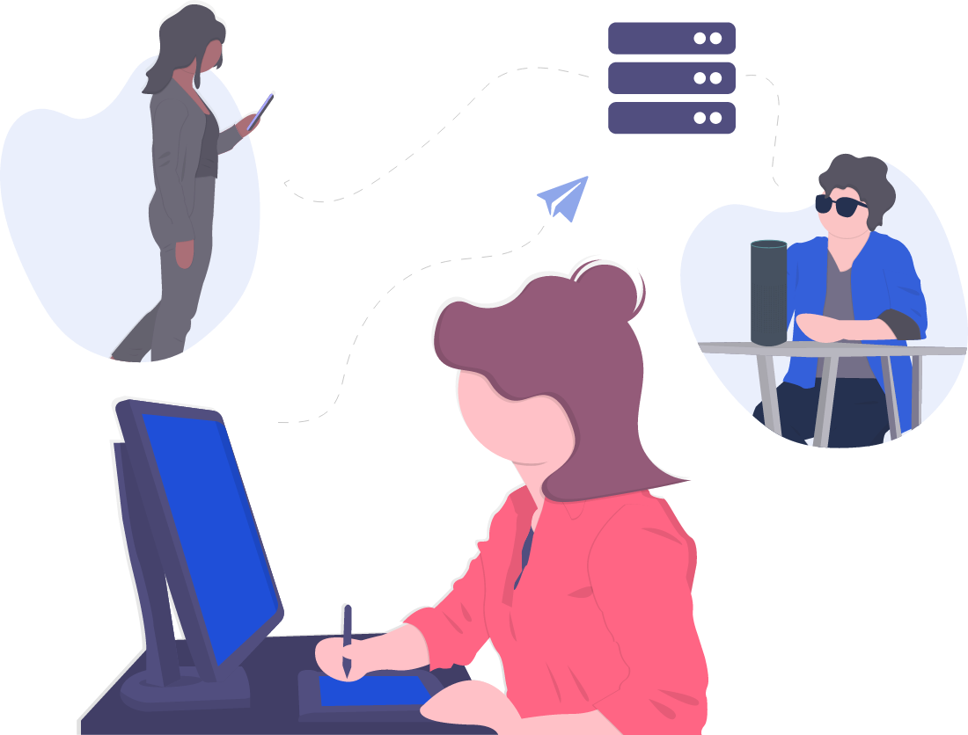
Bagian 03
CSS
Penampilan website. Dari halaman polos jadi menarik
09.35 – 10.35
18
Notes:
WAKTU: 1 menit
NASKAH:
Selamat datang kembali! Kerangka sudah jadi. Sekarang kita buat halaman itu cantik.
AKSI:
Pastikan semua sudah duduk dan Live Server menyala. Buka proyek yang sama seperti sebelum istirahat.
JEBAKAN UMUM:
Beberapa PC mungkin terkunci atau mati setelah istirahat. Cek dulu, jangan langsung lanjut.

Slide 19
Halaman yang sama. Bedanya hanya CSS.
SEBELUM
SESUDAH
localhost:5500
localhost:5500
Alya Putri
Alya Putri
Siswa SMA · Calon Web Developer
Siswa SMA · Calon Web Developer
Tentang Skill Project Kontak
Tentang
Skill
Project
Kontak
Tentang Saya
→
Aku suka desain dan ingin belajar membuat website.
Profil Pribadi
Cuaca Hari Ini
Skill
• HTML
• CSS
• Git
HTML
CSS
Git
19
Notes:
WAKTU: 3 menit
NASKAH:
Ini halaman yang sama, dengan HTML yang persis sama. Kiri tanpa CSS, kanan dengan CSS. Semua perbedaannya, warna, huruf, susunan, datang dari satu file bernama style.css. Ingat pertanyaan saya tadi: rumah tanpa cat? Inilah jawabannya.
AKSI:
Biarkan siswa memandang slide ini 10 detik. Minta komentar: "mana yang kalian lebih suka?"
JEBAKAN UMUM:
Tidak ada. Slide ini untuk memotivasi.

Slide 20
Cara kerja CSS
style.css
selector
siapa yang didandani (h1)
1
h1 {
2
color: navy;
property
bagian mana yang diubah (color)
3
font-size: 40px;
4
}
value
diubah jadi apa (navy)
index.html (di dalam <head>)
<link rel="stylesheet" href="style.css">
Hasilnya
Alya Putri
Satu baris ini menyambungkan HTML ke CSS.
20
Notes:
WAKTU: 5 menit
NASKAH:
CSS selalu ditulis dengan pola yang sama: selector, kurung kurawal, lalu pasangan property dan value. Selector menjawab SIAPA yang didandani. Property menjawab BAGIAN MANA yang diubah. Value menjawab DIUBAH JADI APA. Supaya CSS bekerja, kita sambungkan file style.css ke HTML lewat satu tag link di dalam head.
AKSI:
Siswa membuka style.css, mengetik aturan h1, menambah tag link di head index.html, simpan, lalu melihat namanya berubah warna dan ukuran.
JEBAKAN UMUM:
1) Lupa menambah tag link, jadi CSS tidak jalan. 2) Lupa titik koma di akhir baris. 3) Salah nama file (style.css vs styles.css). 4) Kurung { atau } tidak berpasangan.
SOLUSI KODE:
style.css:
h1 {
color: navy;
font-size: 40px;
}
index.html (di dalam <head>):
<link rel="stylesheet" href="style.css">

Slide 21
Cara memilih elemen (selector)
p { }
<p>Halo</p>
Semua paragraf.
.kartu { }
<div class="kartu">
Semua elemen yang punya class kartu. Boleh dipakai berkali-kali.
#header { }
<header id="header">
Satu elemen saja. Id tidak boleh kembar.
Pegangan mudah: pakai class untuk hampir semuanya.
21
Notes:
WAKTU: 5 menit
NASKAH:
Ada tiga cara memilih elemen. Pakai nama tag: semua paragraf. Pakai class dengan titik di depan: semua elemen yang punya class itu. Pakai id dengan tanda pagar: satu elemen saja. Pegangan untuk pemula: pakai class untuk hampir semuanya. Class fleksibel dan boleh dipakai berkali-kali.
AKSI:
Tambahkan class="kartu" ke satu article project, lalu beri gaya di CSS: .kartu { border: 1px solid #ccc; padding: 16px; }. Siswa mengikuti.
JEBAKAN UMUM:
Lupa titik di depan nama class (kartu { } bukan .kartu { }), sehingga gaya tidak muncul. Typo nama class juga sering terjadi.
SOLUSI KODE:
.kartu {
border: 1px solid #ccc;
padding: 16px;
}

Slide 22
Warna dan huruf
style.css
--biru
1
:root {
#1F4FD8
2
--biru: #1F4FD8;
3
}
--kuning
4
h1 {
#FFC83D
5
color: var(--biru);
6
font-family: 'Poppins', sans-serif;
--gelap
7
}
#0E1B3D
Font gratis ada di fonts.google.com. Pilih font, lalu salin tag <link>-nya ke dalam <head>.
Variabel = nama untuk sebuah warna. Ganti sekali di :root, warna di seluruh halaman ikut berubah.
22
Notes:
WAKTU: 6 menit
NASKAH:
Warna dan huruf adalah dua hal yang paling cepat mengubah kesan website. Kita pakai variabel CSS: ibarat memberi nama pada sebuah warna. Kita tulis sekali di root, lalu pakai di mana-mana dengan var. Kalau mau ganti tema, cukup ubah satu baris. Untuk huruf, kita ambil dari Google Fonts, gratis.
AKSI:
Buka fonts.google.com, pilih Poppins (atau Plus Jakarta Sans), lalu salin tag link ke head. Siswa memilih warna favorit mereka dan menaruhnya di --biru.
JEBAKAN UMUM:
1) Lupa menyalin tag link font ke head. 2) Nama font salah ketik. 3) Tanda -- di nama variabel hilang. 4) Internet tidak ada, font tidak termuat: tampilan tetap aman dengan font cadangan sans-serif. Jelaskan fungsinya.
SOLUSI KODE:
:root {
--biru: #1F4FD8;
}
h1 {
color: var(--biru);
font-family: 'Poppins', sans-serif;
}
index.html (<head>):
<link href="https://fonts.googleapis.com/css2?family=Poppins:wght@400;700&display=swap" rel="stylesheet">

Slide 23
Setiap elemen adalah sebuah kotak
margin
style.css
border
1
* {
padding
2
box-sizing: border-box;
3
}
content
4
.kartu {
5
padding: 24px;
6
margin: 16px;
7
}
Bayangkan bingkai foto. content = fotonya. padding = jarak foto ke bingkai. border = bingkainya. margin = jarak ke bingkai lain.
23
Notes:
WAKTU: 5 menit
NASKAH:
Kunci memahami tata letak: setiap elemen di web adalah sebuah kotak. Dari dalam ke luar: content, lalu padding yang memberi ruang napas, lalu border, lalu margin yaitu jarak ke elemen lain. Bayangkan bingkai foto. Satu baris wajib: box-sizing border-box, supaya ukuran kotak tidak membengkak waktu kita menambah padding.
AKSI:
Di browser, buka DevTools (F12), arahkan ke satu elemen, lalu tunjukkan diagram box model berwarna di panel Computed/Styles. Siswa menambah padding dan margin ke .kartu.
JEBAKAN UMUM:
Siswa bingung beda padding dan margin. Pegangan: padding di DALAM kotak, margin di LUAR kotak.
SOLUSI KODE:
* {
box-sizing: border-box;
}
.kartu {
padding: 24px;
margin: 16px;
}

Slide 24
Menata dengan Flexbox
style.css
Tanpa flex
1
nav {
Tentang
2
display: flex;
Skill
3
gap: 16px;
Project
4
justify-content: center;
5
}
Dengan flex
Tentang
Skill
Project
Ada juga Grid: untuk baris dan kolom sekaligus.
grid-template-columns: 1fr 1fr;
display: flex membuat isi di dalamnya berjajar rapi dalam satu baris.
24
Notes:
WAKTU: 7 menit
NASKAH:
Flexbox adalah cara modern untuk menata elemen. Tanpa flex, link menu saya menumpuk ke bawah. Dengan display flex, mereka berjajar rapi dalam satu baris. Gap mengatur jarak, justify-content mengatur posisinya. Ini dipakai di hampir semua website. Grid adalah saudaranya, dipakai kalau butuh baris dan kolom sekaligus, misalnya kartu project dua kolom.
AKSI:
Terapkan flex ke nav dan ke daftar skill. Ubah nilai justify-content (center, space-between) dan biarkan siswa melihat bedanya.
JEBAKAN UMUM:
1) Menulis display: flex di elemen yang salah (harus di induk, bukan di anak). 2) Link menu masih menumpuk karena selector nav salah ketik.
SOLUSI KODE:
nav {
display: flex;
gap: 16px;
justify-content: center;
}
.skills {
display: flex;
flex-wrap: wrap;
gap: 12px;
}

Slide 25
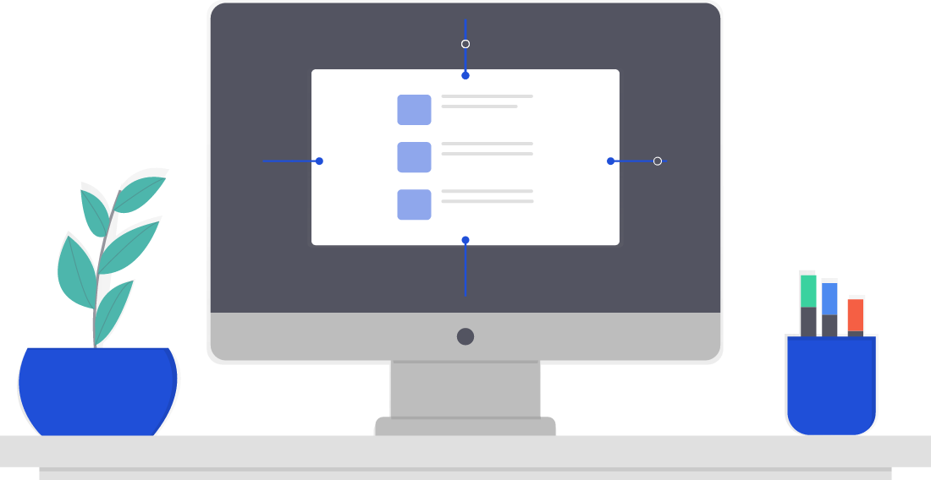
Satu website, semua ukuran layar
style.css
1
h1 {
2
font-size: clamp(28px, 6vw, 48px);
3
}
4
@media (min-width: 768px) {
5
.projects {
6
grid-template-columns: 1fr 1fr;
Cara mencoba: tekan F12, lalu klik ikon HP (Ctrl + Shift + M).
7
}
8
}
<meta name="viewport" content="width=device-width, initial-scale=1.0">
25
Notes:
WAKTU: 5 menit
NASKAH:
Lebih dari separuh pengunjung membuka website dari HP, jadi halaman kita harus enak dilihat di semua ukuran. Ada tiga kunci. Pertama, meta viewport di head, yang sudah dibuatkan Emmet tadi. Kedua, clamp supaya ukuran huruf menyesuaikan layar. Ketiga, media query: aturan yang baru aktif di layar yang lebar. Kita tulis untuk layar HP dulu, lalu tambahkan aturan untuk layar yang lebih besar.
AKSI:
Buka DevTools mode perangkat (Ctrl+Shift+M), geser lebar layar, lalu tunjukkan huruf mengecil/membesar dan kartu project berubah dari 1 ke 2 kolom di 768px.
JEBAKAN UMUM:
1) Tag meta viewport hilang, jadi halaman tampak kecil sekali di HP. 2) Menulis @media tanpa kurung kurawal penutup. 3) .projects belum display: grid, jadi grid-template-columns tidak berpengaruh (di starter-kit sudah ada).
SOLUSI KODE:
h1 {
font-size: clamp(28px, 6vw, 48px);
}
.projects {
display: grid;
gap: 16px;
}
@media (min-width: 768px) {
.projects {
grid-template-columns: 1fr 1fr;
}
}

Slide 26
CHECKPOINT 2
23 menit
Sekarang dandani profilmu
Atur warna lewat variabel (CSS variables)
localhost:5500
Pakai font dari Google Fonts
Alya Putri
Siswa SMA · Calon Web Developer
Rapikan menu dengan flexbox
Tentang
Skill
Project
Kontak
Beri kartu project padding dan border
Profil Pribadi
Cuaca Hari Ini
Pastikan rapi di layar HP
HTML
CSS
Git
BONUS
:hover + transition
prefers-color-scheme (dark mode)
Targetnya seperti ini, tapi dengan gayamu sendiri.
26
Notes:
WAKTU: 23 menit (10.12 – 10.35)
NASKAH:
Checkpoint kedua. Dandani profil kalian: atur warna lewat variabel, pakai font dari Google Fonts, rapikan menu dengan flexbox, beri kartu project padding dan border, dan pastikan rapi di layar HP. Yang cepat, kerjakan bonus: efek hover dan dark mode. Pakai gaya kalian sendiri, boleh beda dari contoh.
AKSI:
Mulai dengan 3 menit live-coding warna tema, lalu mandiri. Panitia keliling, perhatikan siswa yang diam karena biasanya mereka buntu. Di menit ke-20 tampilkan solusi starter-kit/style.css.
JEBAKAN UMUM:
1) Gaya tidak muncul: cek link CSS dan nama class. 2) Flexbox tidak berefek: display: flex harus di induk. 3) Teks hilang: warna teks sama dengan warna latar. 4) Siswa menyalin dari internet tanpa paham: minta mereka menjelaskan satu baris.
SOLUSI KODE:
Lihat starter-kit/style.css (versi lengkap, sesuai slide 20–25). Potongan bonus:
.card:hover {
transform: translateY(-4px);
}
.card {
transition: transform 0.2s;
}
@media (prefers-color-scheme: dark) {
:root {
--bg: #0E1B3D;
--text: #F4F6FB;
}
}

Slide 27
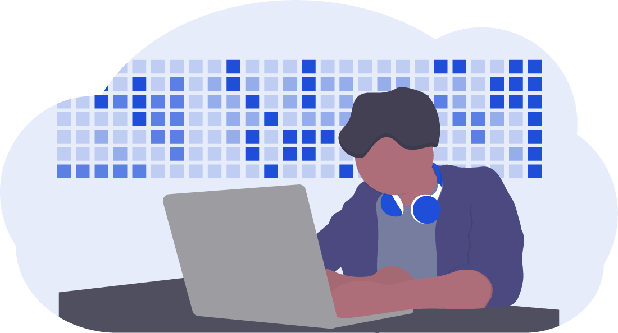
Lima kesalahan yang pasti kamu temui
Kesalahan
Akibatnya
<p>Halo
Tulisan setelahnya ikut berubah
Tag tidak ditutup
img/foto.JPG
Gambar rusak, muncul ikon patah
Nama file tidak persis sama
class="kartuu"
Gaya tidak muncul
Salah ketik nama class
<link rel="stylesheet">
Halaman kembali polos
Link ke CSS hilang atau salah
h1 { color: red;
Gaya setelahnya hilang
Kurung } tidak ditutup
Kalau halamanmu aneh: tekan F12, lihat Console atau Elements, lalu baca pesannya pelan-pelan.
27
Notes:
WAKTU: 4 menit
NASKAH:
Sebelum sprint akhir, saya bocorkan lima kesalahan yang hampir pasti kalian temui. Lupa menutup tag. Nama file gambar tidak persis. Salah ketik nama class. Link CSS hilang. Dan kurung kurawal tidak ditutup. Kalau halamanmu aneh, jangan panik: tekan F12, lihat pesannya, dan baca pelan-pelan. Pesan error itu bukan musuh, tapi petunjuk.
AKSI:
Tunjukkan satu error sungguhan dengan sengaja: hapus </p>, tunjukkan akibatnya, lalu perbaiki bersama.
JEBAKAN UMUM:
Siswa langsung bertanya ke panitia tanpa mencoba sendiri. Ajarkan urutan: lihat pesan → cek lima daftar ini → baru bertanya.

Slide 28

AI itu guru les, bukan joki
Prompt 1 · Memahami
Jelaskan kode ini baris per baris: [tempel kodemu]
Prompt 2 · Mencari error
Kenapa gambarku tidak muncul? Ini kodeku: [tempel kodemu]
Prompt 3 · Mencari ide
Beri 3 ide untuk mempercantik halaman profil. Jangan tuliskan kodenya.
Aturan emas: kamu yang mengetik dulu.
Menyalin tanpa paham = tidak belajar. Pakai AI untuk bertanya, bukan menyalin jawaban.
28
Notes:
WAKTU: 4 menit
NASKAH:
AI itu alat belajar yang hebat kalau dipakai benar. Anggap AI sebagai guru les, bukan joki. Pakai untuk menjelaskan kode yang belum kalian paham, mencari tahu kenapa ada error, dan mencari ide. Jangan pakai untuk menulis seluruh halaman, karena kalian jadi tidak belajar apa-apa. Aturan emasnya: kamu yang mengetik dulu. Coba sendiri, baru tanya.
AKSI:
Boleh demo satu prompt singkat di layar (pakai AI apa saja yang tersedia). Maksimal 2 menit.
JEBAKAN UMUM:
Siswa yang sudah akrab dengan AI akan meminta "buatkan website profil lengkap". Arahkan: hasilnya mungkin bagus, tapi mereka tidak akan bisa memperbaikinya sendiri. Tujuan hari ini kemampuan, bukan sekadar hasil.

Slide 29
CHECKPOINT 3
Sprint akhir
Cek sendiri
20:00
Ketujuh bagian sudah ada
Warna dan huruf konsisten
Rapi di layar HP
menit untuk menyelesaikan profilmu dan membuatnya jadi milikmu.
Ada fotomu dan identitasmu
29
Notes:
WAKTU: 20 menit (10.40 – 11.00)
NASKAH:
Sprint terakhir, 20 menit. Selesaikan profilmu. Pakai daftar di kanan sebagai pegangan: ketujuh bagian sudah ada, warna dan huruf konsisten, rapi di HP, dan ada fotomu. Setelah ini kita tayangkan online, jadi pastikan halamanmu sudah layak dilihat orang.
AKSI:
Jalankan timer 20 menit di layar (stopwatch HP atau timer proyektor). Panitia keliling dan fokus ke siswa yang tertinggal. Beri peringatan di sisa 10 dan 5 menit. Pilih 3–4 sukarelawan untuk showcase sambil berkeliling.
JEBAKAN UMUM:
Siswa terjebak memoles hal kecil. Ingatkan: selesai lebih baik daripada sempurna. Siswa lain kehabisan ide: kembalikan ke daftar cek.

Slide 30
Sudah selesai? Naik level.
Opsional, untuk yang cepat selesai
codekelas.netlify.app
6 modul
Course "Modern Web Landing Page" di LMS HIMTI
CodeKelas
Dari nol sampai punya website sendiri
HTML + CSS modern
Grid, animasi halus, responsive, dan dark mode
Lihat Kelas
Hasilnya
Landing page bergaya startup, lalu kamu publish
[alamat LMS]/course/modern-web
Kerjakan sendiri, modul demi modul.
30
Notes:
WAKTU: 0 menit (opsional, tampilkan saat sprint akhir berjalan)
NASKAH:
Buat kalian yang sudah selesai lebih cepat, ini jalur lanjutannya. Di LMS HIMTI ada course Modern Web Landing Page: enam modul, murni HTML dan CSS modern. Kalian akan membuat landing page bergaya startup dengan grid, animasi halus, responsive, dan dark mode. Kerjakan sendiri, satu modul demi satu modul.
AKSI:
Tampilkan slide ini saat siswa mengerjakan sprint akhir, atau setelah ada yang selesai lebih cepat. Siswa yang belum selesai tetap fokus ke profilnya. Ganti [alamat LMS] dengan alamat LMS yang sebenarnya sebelum acara.
JEBAKAN UMUM:
Siswa yang belum selesai merasa tertinggal melihat teman melanjutkan. Tegaskan: jalur ini opsional dan boleh dikerjakan di rumah. Pastikan course sudah dipublikasikan di LMS (isAvailable true) dan siswa punya akses sebelum acara.

Slide 31
Dari komputermu ke seluruh dunia
1
Buka netlify.com/drop di browser
alya-putri.netlify.app
Alya Putri
2
Seret folder portfolio ke halaman itu
Siswa SMA · Calon Web Developer
Tentang
Skill
Project
Kontak
Profil Pribadi
Cuaca Hari Ini
3
Klaim situsnya (buat akun gratis) supaya link tidak kedaluwarsa
HTML
CSS
Git
Cadangan: GitHub Pages
Internet bermasalah? Tidak apa-apa. Tunjukkan hasilnya di komputer, tayangkan nanti di rumah.
alya-putri.netlify.app
31
Notes:
WAKTU: 7 menit (11.00 – 11.07)
NASKAH:
Sekarang bagian yang ditunggu-tunggu. Buka netlify.com/drop, seret folder portfolio kalian ke halaman itu, dan dalam beberapa detik kalian mendapat link. Link itu bisa dibuka siapa saja di dunia. Supaya link tidak kedaluwarsa, klaim situsnya dengan membuat akun gratis. Kalau internet bermasalah, tidak apa-apa, tayangkan di rumah.
AKSI:
Demo di layar pemateri dulu, lalu siswa mengikuti. Siapkan cadangan: GitHub Pages (butuh akun GitHub, lebih lama, cocok dikerjakan di rumah).
[VERIFIKASI SEBELUM HARI-H] Per pengecekan terakhir, situs Netlify Drop yang tidak diklaim bersifat sementara (kemungkinan dihapus dalam waktu singkat). Uji alurnya sehari sebelum acara dan pastikan internet Lab ICT bisa membuka netlify.com.
JEBAKAN UMUM:
1) Folder yang diseret harus berisi index.html di level paling atas, bukan di subfolder. 2) Beberapa PC lab membatasi situs tertentu, uji lebih dulu. 3) Siswa belum punya email aktif untuk klaim: siapkan akun cadangan atau sarankan mendaftar di rumah.

Slide 32
Showcase: tiga karya, tiga cerita
link-karyamu.netlify.app
link-karyamu.netlify.app
link-karyamu.netlify.app
Karya 1
Karya 2
Karya 3
Ceritakan
Ceritakan
Ceritakan
Bagian yang paling kamu suka
Kesalahan paling lucu hari ini
Satu hal baru yang kamu pelajari
32
Notes:
WAKTU: 6 menit (11.07 – 11.13)
NASKAH:
Siapa yang mau menunjukkan karyanya? Ceritakan satu hal: bagian yang paling kamu suka, kesalahan paling lucu hari ini, atau satu hal baru yang kamu pelajari. Beri tepuk tangan untuk setiap penampil.
AKSI:
Sambungkan PC sukarelawan ke proyektor, atau panitia membuka link karya mereka. 2 menit per orang. Utamakan siswa pemalu yang sudah selesai, beri dorongan.
JEBAKAN UMUM:
Siswa yang paling bagus tidak selalu mau tampil. Pilih berdasarkan keberanian, bukan kerapian. Tujuan sesi ini adalah rasa percaya diri.

Slide 33

Setelah hari ini, belajar apa lagi?
Sekarang
Berikutnya
Lalu
Lanjutan
HTML + CSS
JavaScript
Git & GitHub
Framework
Dasarnya sudah kamu kuasai
Membuat halaman bisa bereaksi
Menyimpan dan membagikan kode
Misalnya Laravel
Belajar gratis: MDN Web Docs · freeCodeCamp · web.dev/learn
Kakak-kakak mahasiswa di Sesi 2 membahas Laravel.
33
Notes:
WAKTU: 2 menit
NASKAH:
Hari ini kalian sudah menyelesaikan langkah pertama. Langkah berikutnya: JavaScript supaya halaman bisa bereaksi, lalu Git dan GitHub untuk menyimpan kode, lalu framework. Belajar gratis di MDN, freeCodeCamp, dan web.dev/learn. Dan kakak-kakak mahasiswa di Sesi 2 hari ini membahas Laravel, salah satu framework itu.
AKSI:
Tampilkan slide, bacakan peta belajar, jangan menjelaskan detail.
JEBAKAN UMUM:
Siswa sering bertanya "harus beli kursus?". Jawab: tidak perlu, tiga sumber ini gratis dan cukup untuk waktu yang lama.

Slide 34
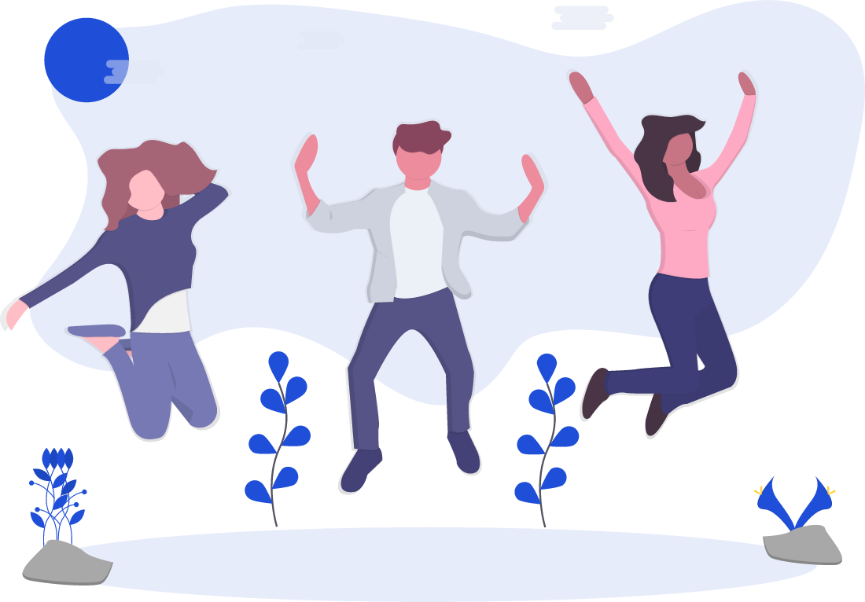
LOGO HIMASI
LOGO BLU
Terima kasih.
Sekarang giliranmu
terus membangun.
Q & A
[@akun_pemateri] · [email pemateri]
HIMASI Budi Luhur University · SI FEST 2026
34
Notes:
WAKTU: 2 menit + Q&A
NASKAH:
Terima kasih, adik-adik. Hari ini kalian membuktikan satu hal: kalian bisa membuat website sendiri. Simpan linknya, bagikan ke teman dan keluarga. Dan jangan berhenti di sini. Ada pertanyaan?
AKSI:
Buka sesi tanya jawab sampai waktu habis (11.20). Ajak foto bersama. Ingatkan jadwal Sesi 2 (13.00) bagi yang ikut sebagai pendamping. Pastikan tidak ada barang tertinggal di Lab ICT.
JEBAKAN UMUM:
Pertanyaan yang sering muncul: "kuliah apa yang cocok untuk jadi web developer?", "perlu jago matematika?". Siapkan jawaban yang jujur dan menyemangati.

